Slide 1

软件设计基础课程
实验报告
小组成员
周升儒
王淳
刘宗璇
天津工业大学 | 软件卓越1502班

Slide 2
一
1
NO. 1 实验目的
2
总体概述
实验目的
NO. 2 实验要求
3
实验要求
NO. 3 解决方案
解决方案
4
成果展示
NO. 4 成果展示

Slide 3
二
实验目的
总体概述
1、巩固提高《C语言》课程
2、为《数据结构》的学习加深基础
3、通过实践加深对C代码的理解和运用
4、结构模快化设计，培养团队协作的能力
实验目的
实验要求
解决方案
成果展示
PPT模板下载：www.1ppt.com/moban/ 行业PPT模板：www.1ppt.com/hangye/
节日PPT模板：www.1ppt.com/jieri/ PPT素材下载：www.1ppt.com/sucai/
PPT背景图片：www.1ppt.com/beijing/ PPT图表下载：www.1ppt.com/tubiao/
优秀PPT下载：www.1ppt.com/xiazai/ PPT教程： www.1ppt.com/powerpoint/
Word教程： www.1ppt.com/word/ Excel教程：www.1ppt.com/excel/
资料下载：www.1ppt.com/ziliao/ PPT课件下载：www.1ppt.com/kejian/
范文下载：www.1ppt.com/fanwen/ 试卷下载：www.1ppt.com/shiti/
教案下载：www.1ppt.com/jiaoan/

Slide 4
三
课本内容
融会贯通
总体概述
实验目的
实验要求
解决方案
实验课题
成果展示
团队协作

Slide 5
四
1
问题描述
编写一个简单的通讯录管理程序。通讯录记录有姓名，地址(省、市(县)、街道)，电话号码，邮政编码等四项。
程序应提供的基本基本管理功能有：
添加：即增加一个人的记录到通信录中
显示：即在屏幕上显示所有通信录中的人员信息，应能分屏显示。
存储：即将通讯录信息保存在一个文件中。
装入：即将文件中的信息读入程序。
查询：可根据姓名查找某人的相关信息，若找到显示其姓名、地址、电话号码和邮政编码。
修改：可修改一个人的除姓名外其它信息
总体概述
实验目的
2
设计要求
实验要求
解决方案
3
测试数据
程序应输入不少于10个人员的通讯录信息，应考虑到人员可以同名的情况。
成果展示
程序可用一个结构体数组、单向链表或对象数组来管理人员信息，每个人员的姓名，地址，电话号码和邮政编码用一个结构体或类实现。
4
实现提示

Slide 6
五
主菜单
总体概述
添加联系人信息
显示联系人信息
查询联系人信息
修改联系人信息
删除联系人信息
实验目的
实验要求
解决方案
输入查询联系人的姓名
用search函数查询联系人
输出联系人的信息
成果展示
结束
END

Slide 7
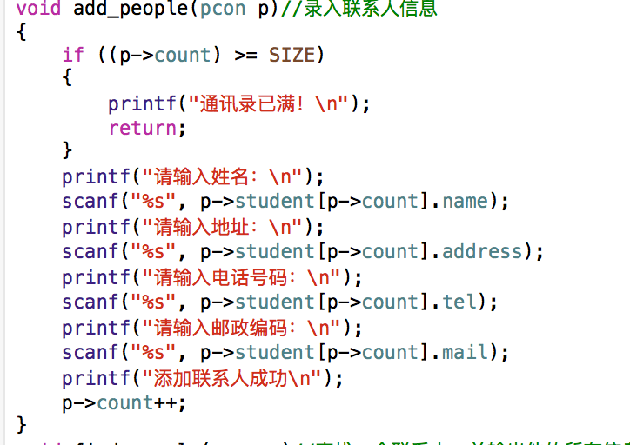
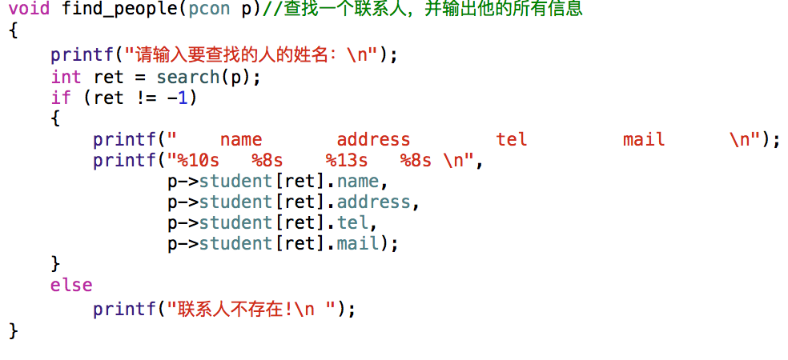
六
01
代
总体概述
实验目的
实验要求
解决方案
02
码
成果展示

Slide 8
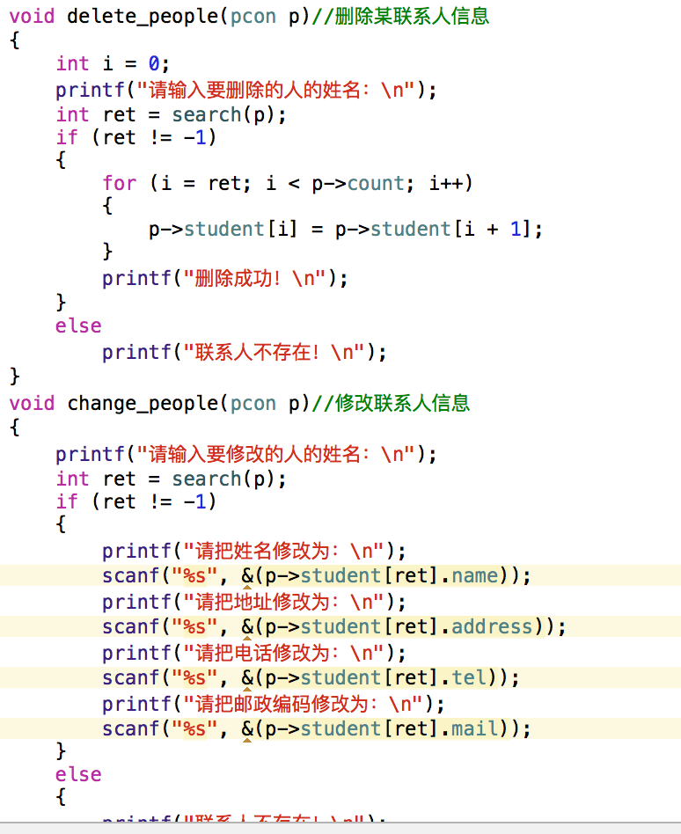
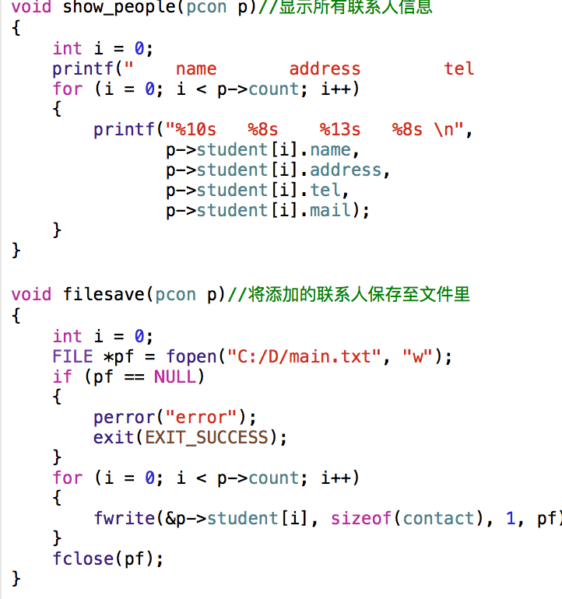
代码演示

Slide 9
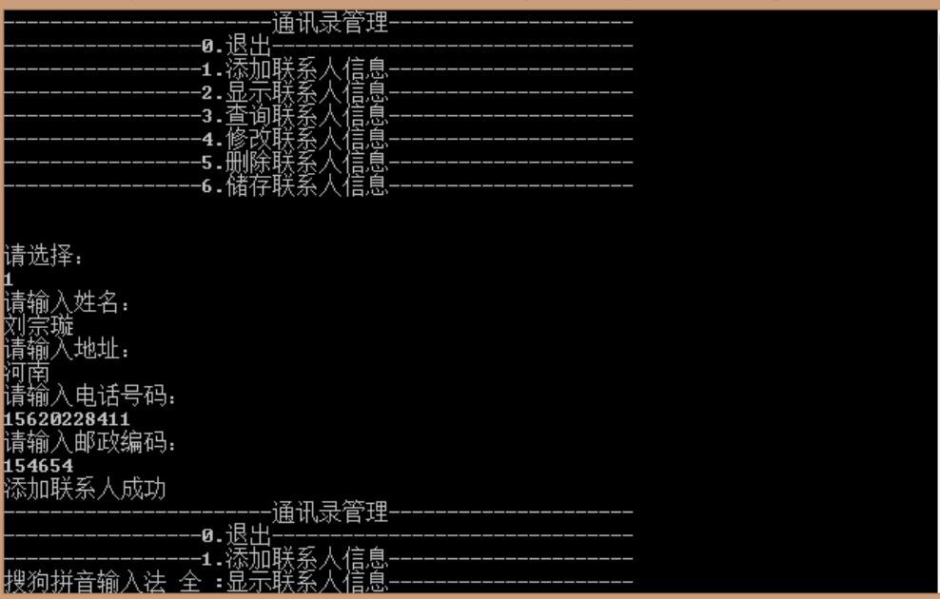
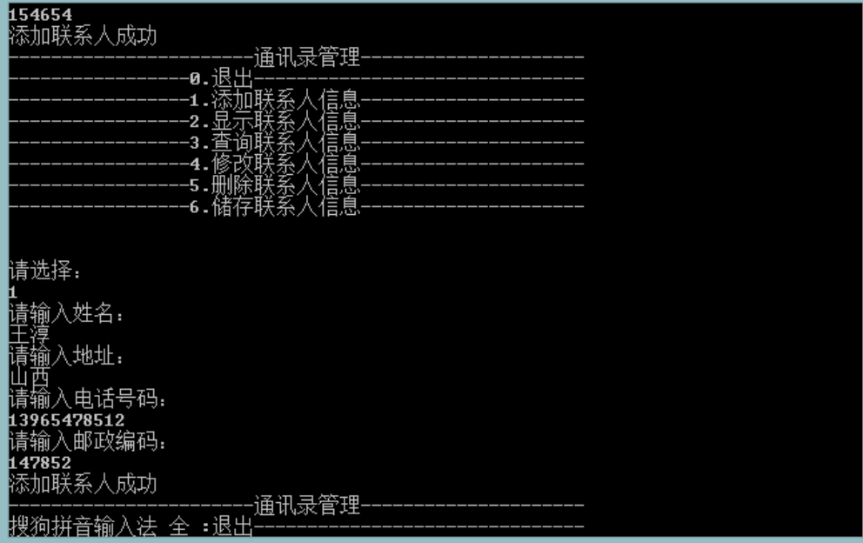
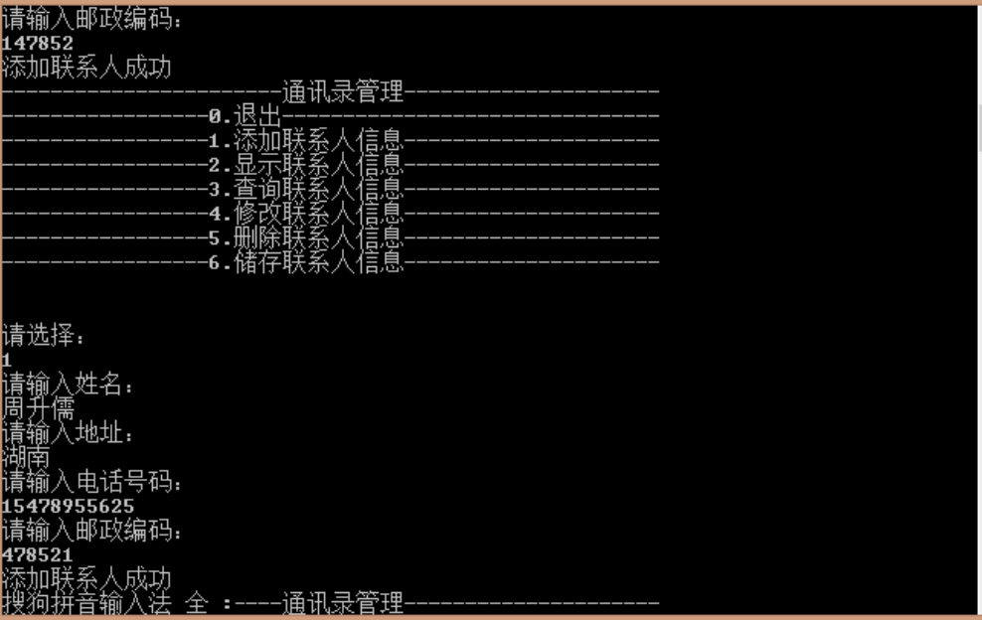
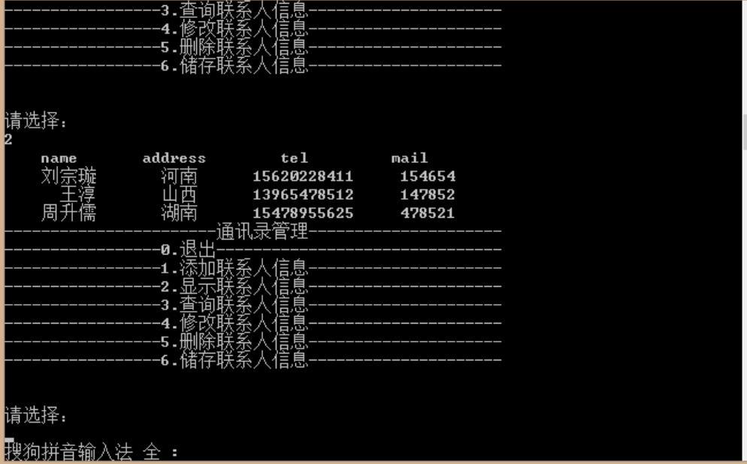
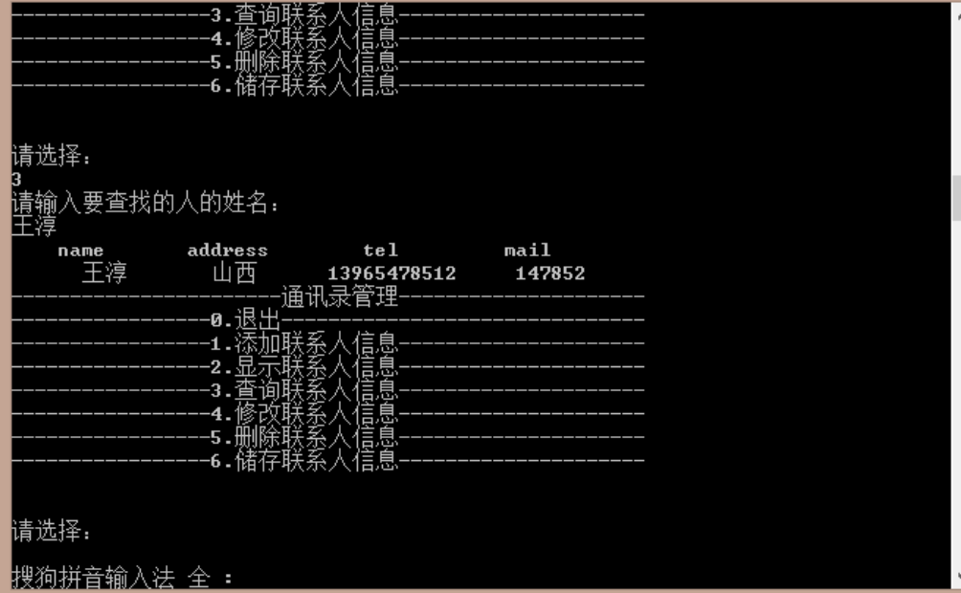
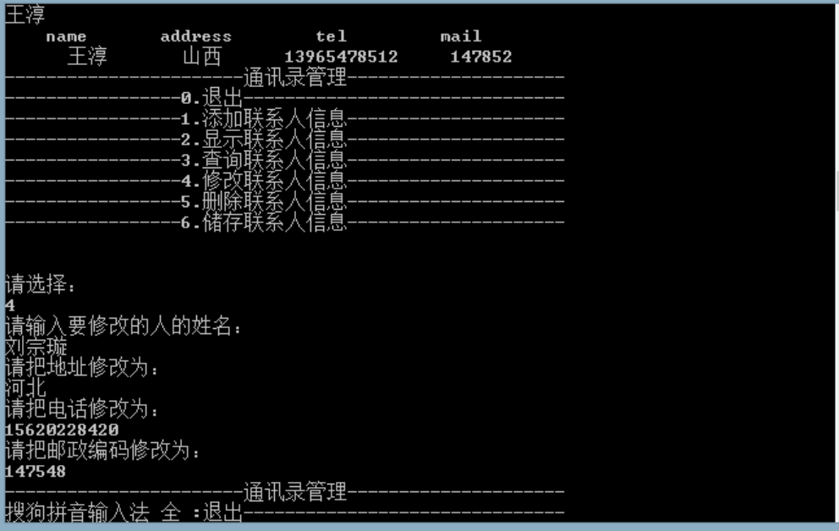
七
实验结果
总体概述
实验目的
实验要求
解决方案
成果展示

Slide 10
THANKS
谢谢观赏！
天津工业大学 | 软件卓越1502班

